Slide 1









Chào mừng thầy cô và các em đến với
môn Toán

Slide 2
CHỦ ĐỀ 3
PHÉP CỘNG, PHÉP TRỪ TRONG PHẠM VI 10
Bài 12: Bảng cộng, bảng trừ trong phạm vi 10 (Tiết 1)

Slide 3
Khám phá

Slide 4

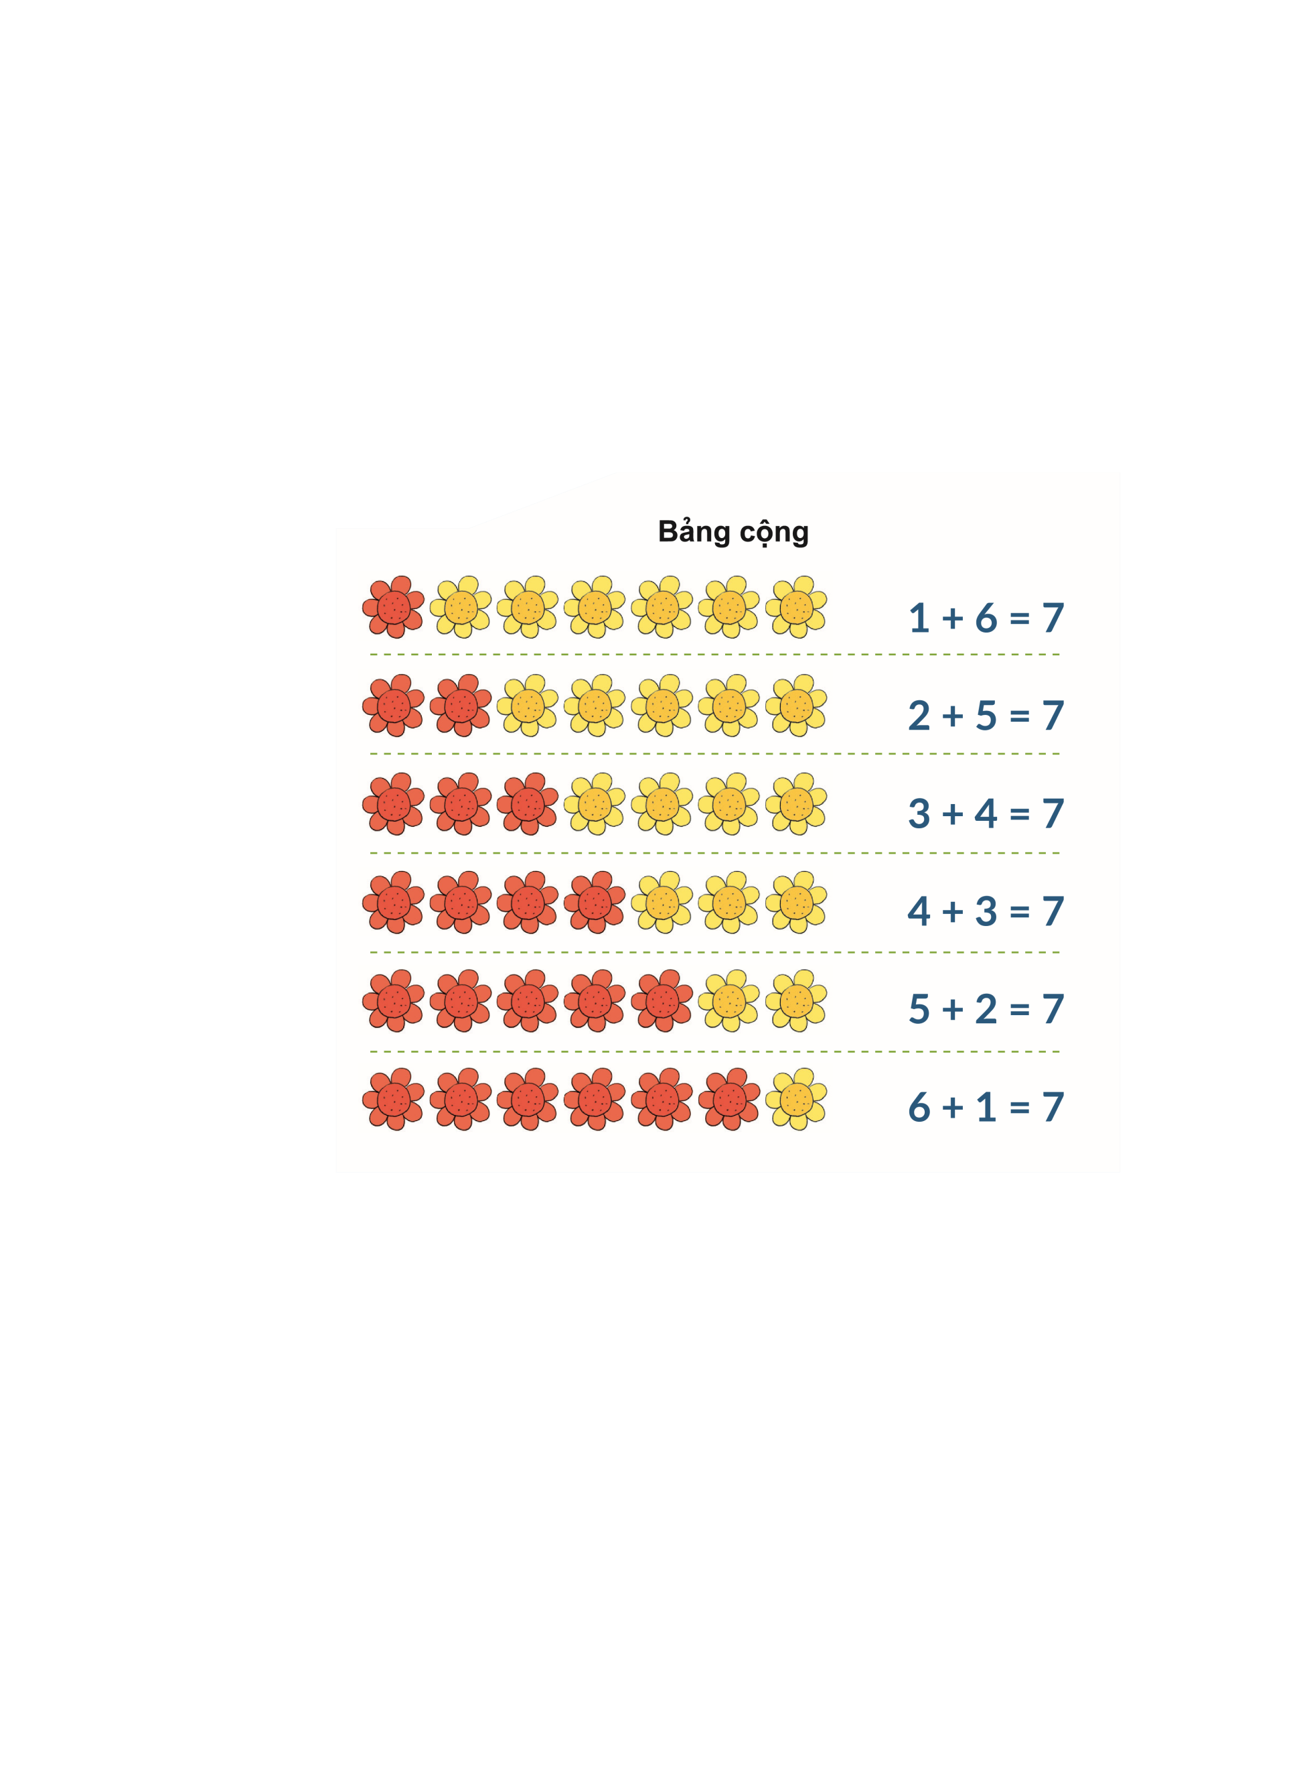

Slide 5


1
+
=
?
6
?
7
?

Slide 6
2
+
=
?
5
?
7
?

Slide 7
3
+
=
?
4
?
7
?

Slide 8
4
+
=
?
3
?
7
?

Slide 9
5
+
=
?
2
?
7
?

Slide 10
6
+
=
?
1
?
7
?

Slide 13

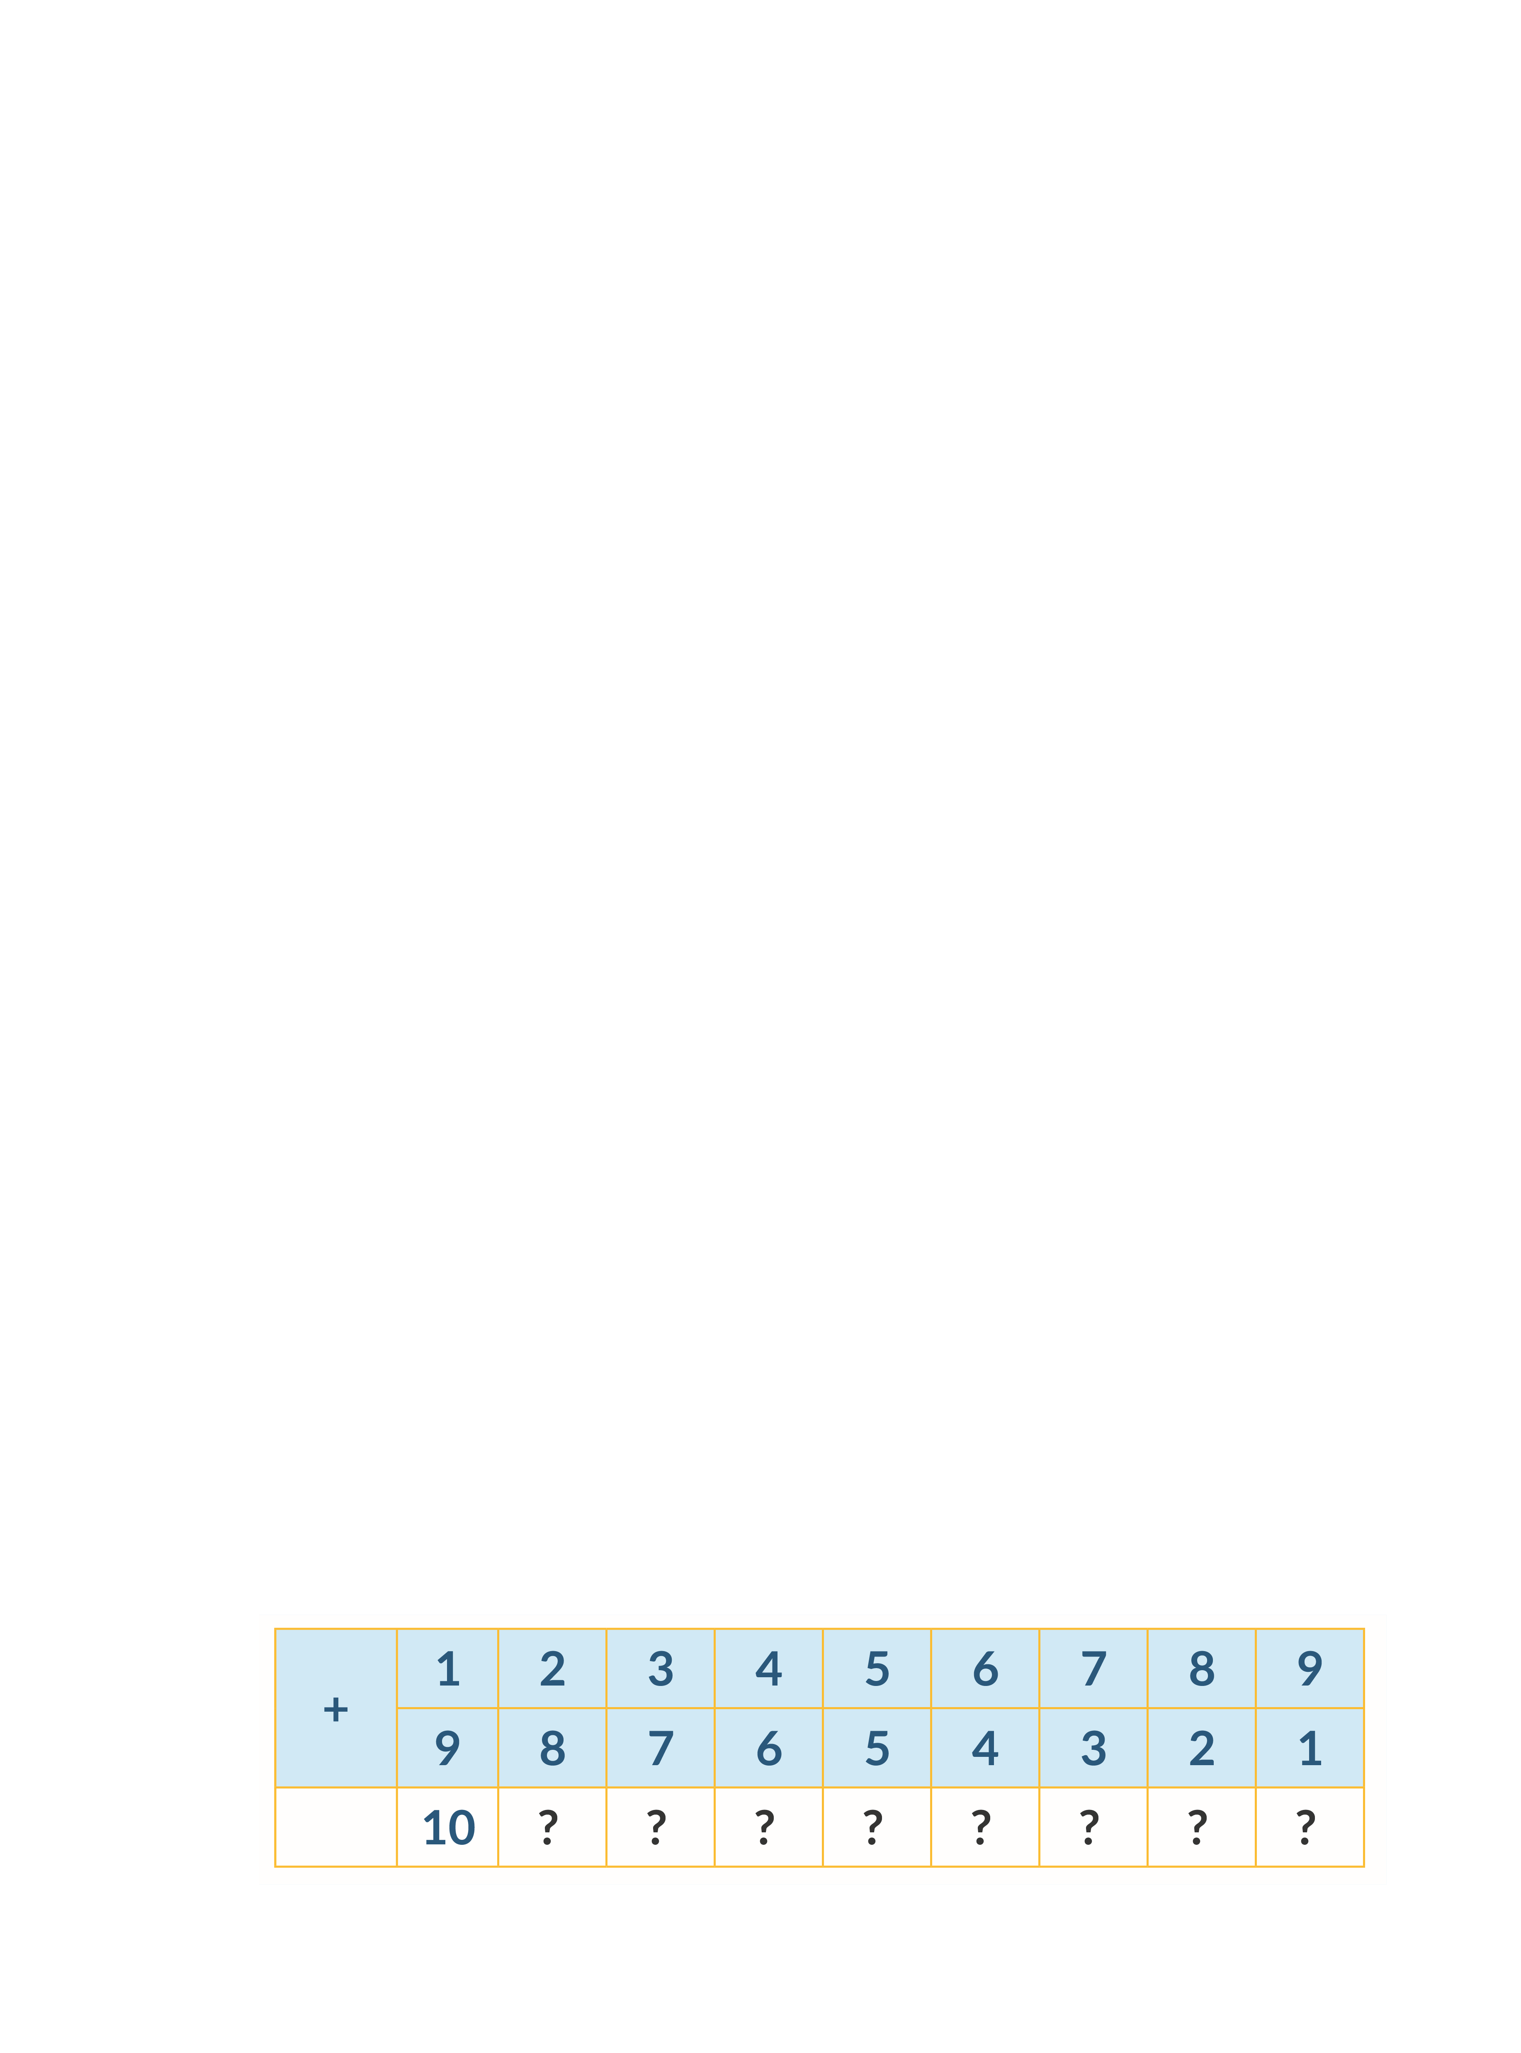
1. Số ?
10
10
10
10
10
10
10
10

Slide 14
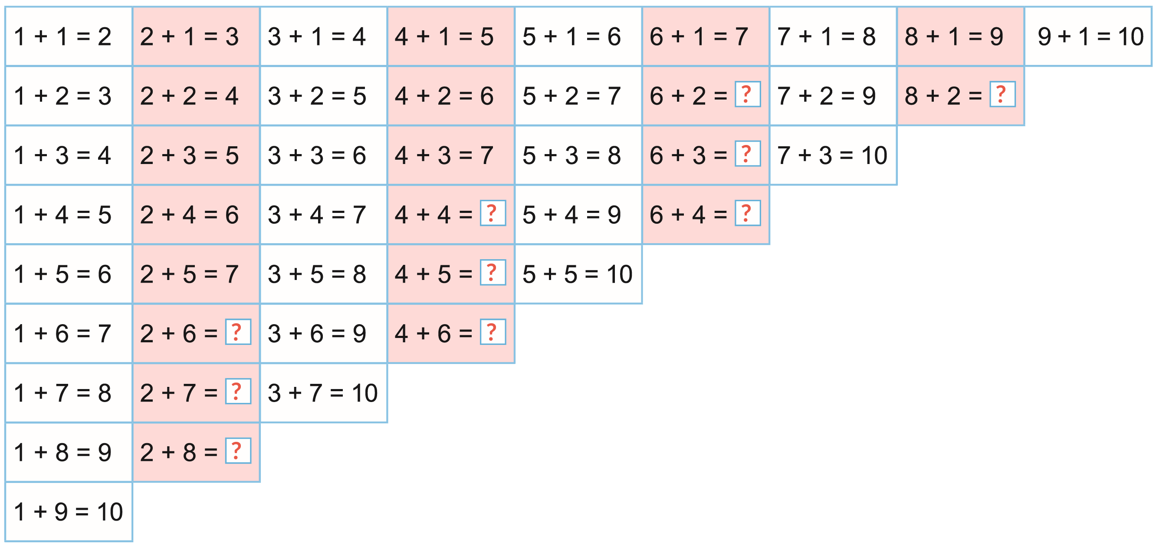
2. Em hãy hoàn thành bảng cộng.
8
10
8
8
9
8
10
8
8
8
9
8
8
10
8
9
8
10
8

Slide 15
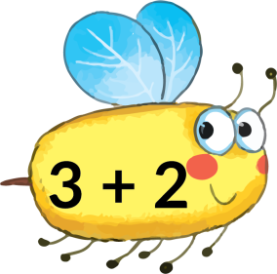

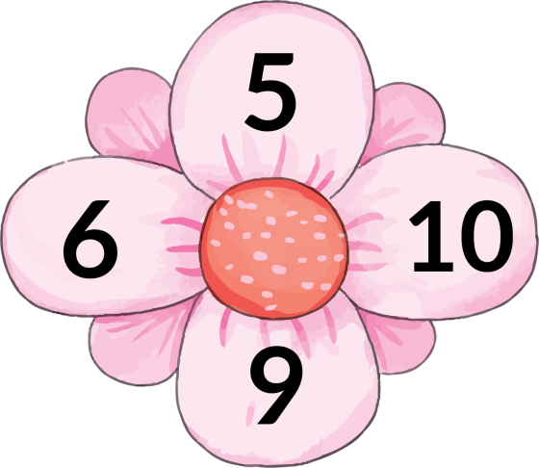



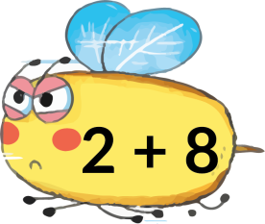
3. Tìm cánh hoa cho mỗi chú ong.

